Slide 1
Quanti regali?!
(a pagina 66)

Slide 3
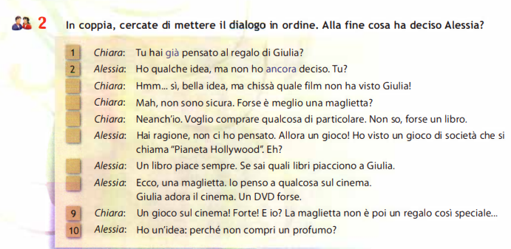

Slide 4
7
5
3
8
4
6

Slide 6
Grazie per l’attenzione

